Slide 1
三夏地板九六年度CIS更新企劃
製作人：李侑哲

Slide 2
何謂CIS
近年來，由於企業的產品、服務與競爭企業缺乏顯著的差異，而國際經營路線競爭競愈趨激烈，建立企業印象個性化的外貌，與維護良好的企業形象，成為企業經營的重要課題。1960年代前半期，美國大規模企業的經營戰略，開始將企業印象視為嶄新而又具體的經營要素，並希望使其成為企業傳播的有力手段。而在研究PR的有效問題上，對於企業印象如何形成的具體方法，確立了一個新的研究領域，直到晚近始有統一名稱──企業識別（Corporate Identity），而經由此研究領域規劃出來的設計系統，即稱之為企業識別系統（Corporate Identity System），簡稱CIS。
CIS主要由三個要素構成，分別是：理念識別（Mind Identity，簡稱MI）、活動識別（Behavior Identity，簡稱BI）及視覺識（Visual Identity，簡稱VI），透過三者的相互推衍，將可帶動企業的經營腳步，塑造企業獨特的形象。

Slide 3
三夏-企業經營理念
在「與市場零距離、讓顧客全滿意」的使命下，三夏積極研發有助於消費者身心健康、提昇生活機能的產品,不斷開拓與市場接觸的機會,提昇顧客滿意度及回饋客戶需求。
為追求企業的永續發展,三夏企業全面執行ISO 14000環境管理制度,從原料、生產技術到使用環境,全程以維護環境品質，減少對環境的衝擊，維護環境生活品質及人身健康為目標。三夏深知維護自然資源,唯有節能與再生,因此在原料取得上,善用每一吋森林資源,並強調持續造林的重要,在回饋社會公益的決心下,致力於研發滿足原木自然風格、又能節省耗材、且無有毒揮發物質的地板材料, 在「科技與大自然共生」的理念下, 嚴選過濾使用對人體健康許可的綠建材,用科技提供健康舒適、美好的生活;也用科技維護你我的環境品質。
「企業是追求幸福的手段」創造世代接續的工作環境亦是三夏企業追求的理想,使每位員工都能發揮所長、樂在工作,使三夏成為與員工一同成長、共榮互惠的生命共同體。今後三夏將更加鑽研、開發多機能的建材，且以減低環境的負擔、追求健康室內空氣品質、創造更安全的生活空間為目標，持續的為消費者打造高水準的健康宅居生活。

Slide 4

三夏-LOGO設定
三大核心元素
人才、科技、環保

Slide 5

三夏-LOGO選用色
C-0 M-100 Y-100 K-0
C-100 M-0 Y-100 K-0
C-40 M-0 Y-100 K-0
C-0 M-0 Y-0 K-70

Slide 6

三夏-LOGO黑白稿

Slide 7

三夏-中文標準字確定
使用字型：王宗漢特黑繁體（壓扁至90%)

Slide 8

三夏-英文標準字確定
使用字型：Arial Black （壓扁至90%)

Slide 9

三夏-企業輔助標語
三夏企業正式邁入第三十個年頭，這是企業成長的一個指標性階段，深具意義，透過年代的焦點化，明顯的點出三夏企業「誠懇踏實又穩健」的經營之法。
使用字型：Arial （壓扁至90%)

Slide 10
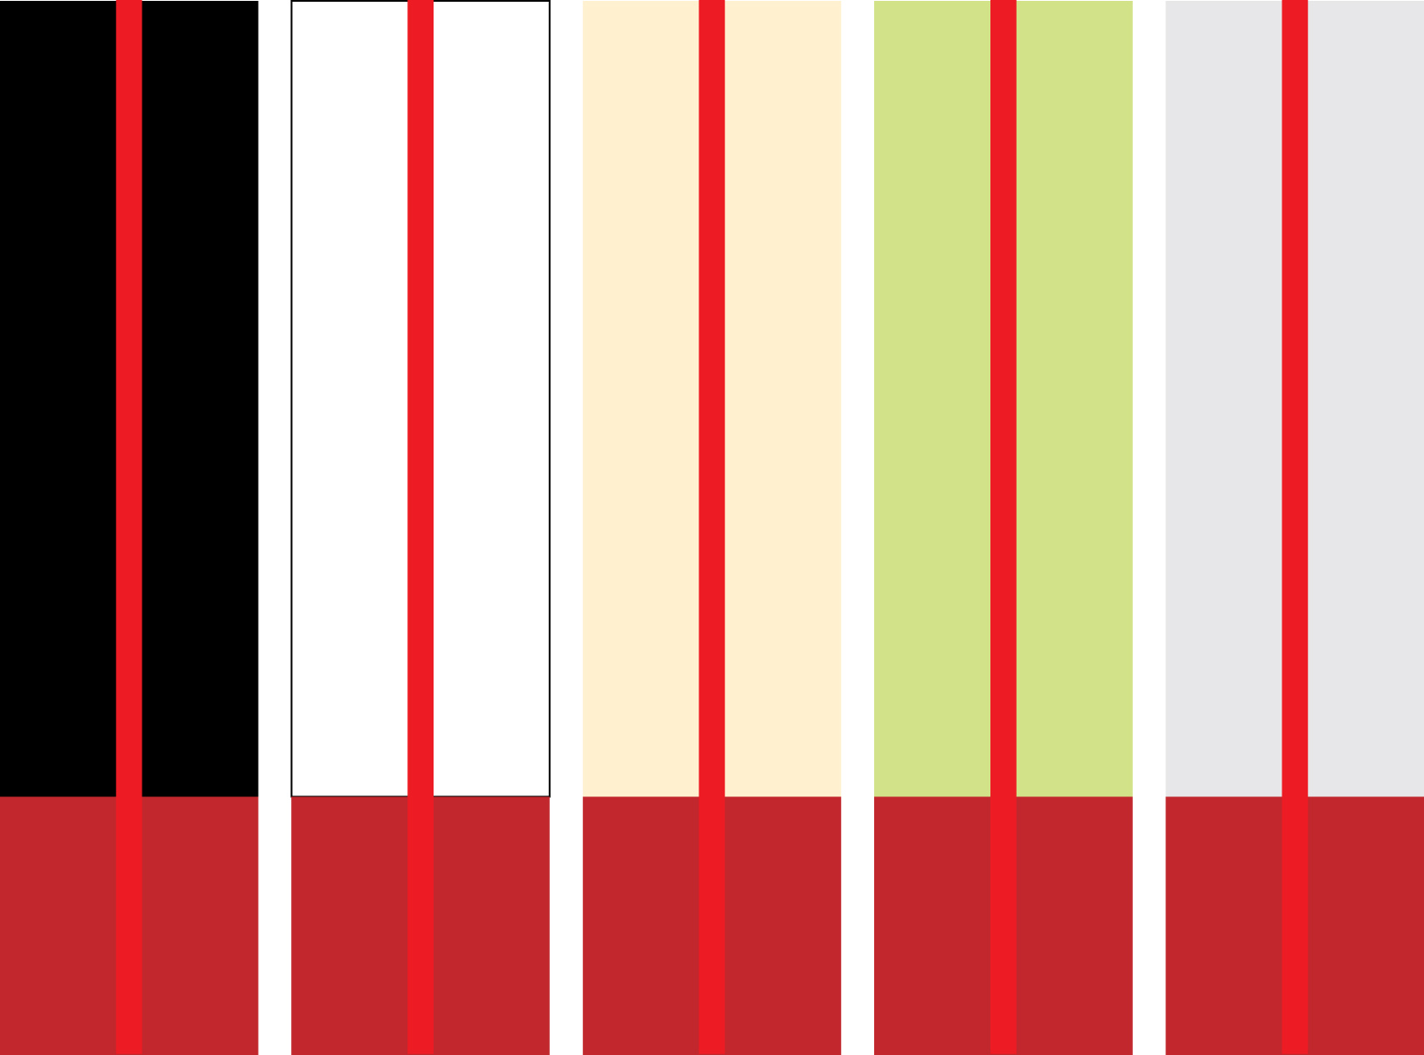
三夏-CI主輔助色
使用時機：
主要針對配色應用，針對不同時機，可交互搭配，乃為強化且襯托企業主色之印象。
針對市場顧客群為女性族群，故配色以柔性為訴求，以深紅作第一主色，在以大地色系之自然色系搭配，營造三夏自然健康之企業形象。
配色說明：
企業主色：中間亮紅帶，為三夏logo之標準色 Y-100 M-100
第一企業輔助色：底層之深紅 C-25 Y-100 M-100
第二企業輔助色：上層之五色塊(由左至右)
黑：K-100
白：CMYK-0
卡其：M-5 Y-20
草綠：C-20 Y-60
淺灰：K-10

Slide 11
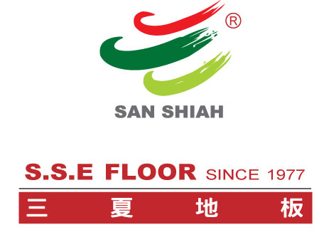
三夏CI應用組合-01

Slide 12

三夏CI應用組合-02

Slide 13

三夏CI應用組合-03

Slide 14
三夏CI應用組合-04

Slide 15

三夏CI應用組合-05

Slide 16

三夏CI應用組合-06

Slide 17

三夏CI應用組合-07

Slide 18
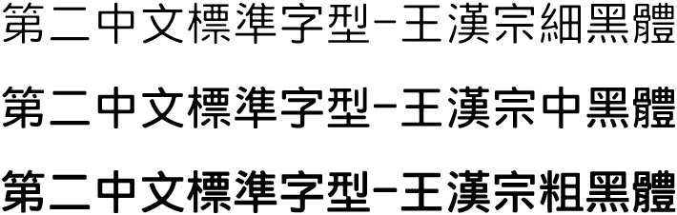
三夏-印刷文件使用中文字型
使用時機：一般印刷用文宣之使用選用字型。不含為宣傳用之廣告效應字型（如宣傳用之大標…等)
選用字型，可視編排效果，交互搭配使用，並依編排效果可拉伸壓扁字型。
如找不到相同字型，請以類似字型替代。

Slide 19
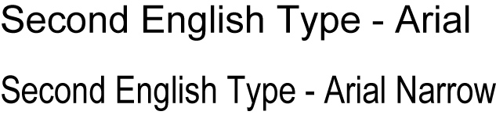
三夏-印刷文件使用英文字型
使用時機：一般印刷用文宣之使用選用字型。不含為宣傳用之廣告效應字型（如宣傳用之大標…等)
選用字型，可視編排效果，交互搭配使用，並依編排效果可拉伸壓扁字型。
如找不到相同字型，請以類似字型替代。

Slide 20
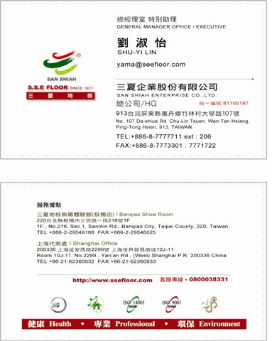
三夏VI應用- 名片- 正面
虛線框為印刷裁切後之正確大小
印刷尺寸為 – 92 X 54 mm

Slide 21
三夏VI應用- 名片- 背面
虛線框為印刷裁切後之正確大小
印刷尺寸為 – 92 X 54 mm

Slide 22
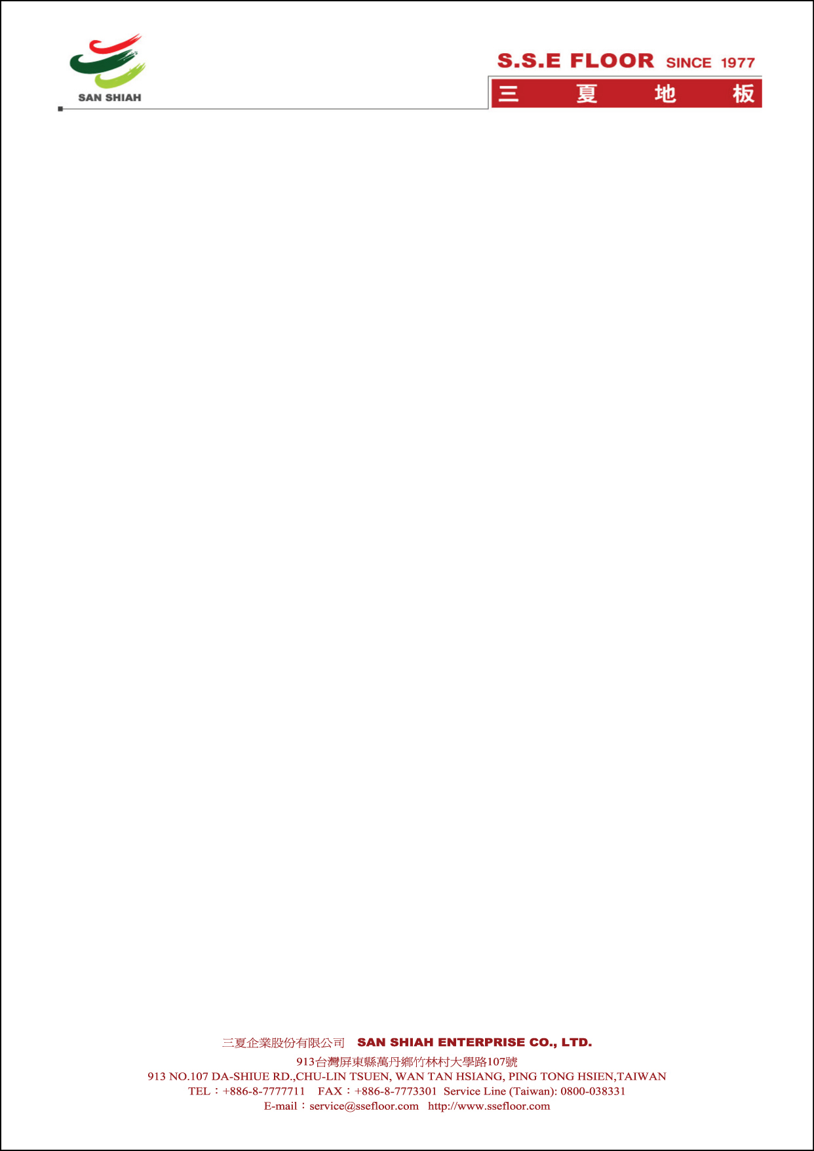
三夏VI應用– A4信紙
為Word格式使用檔

Slide 23
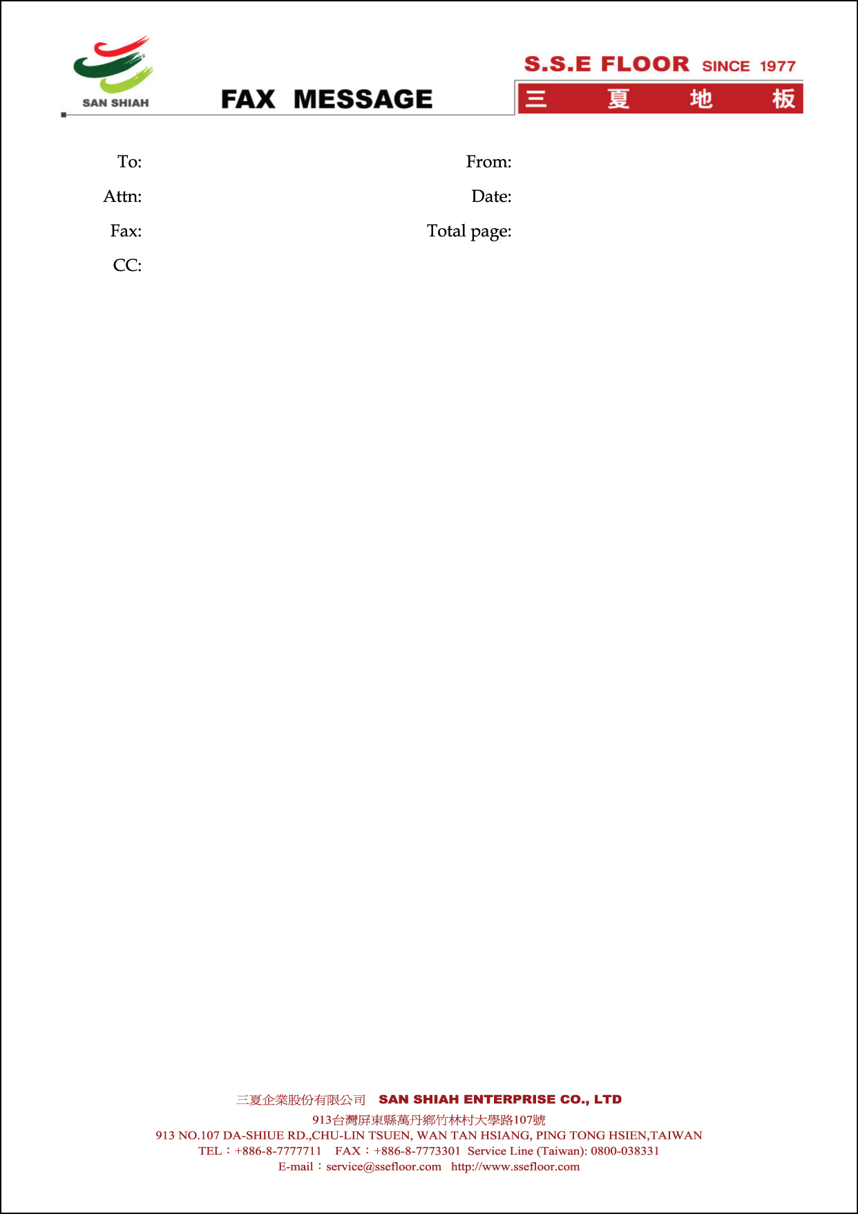
三夏VI應用– A4傳真格式
為Word格式使用檔

Slide 24
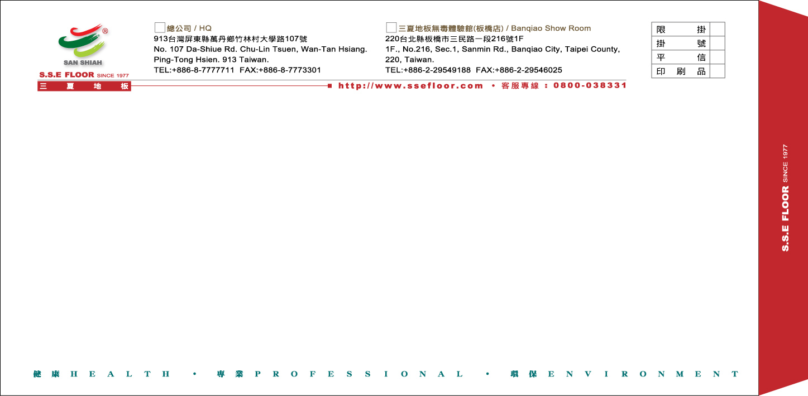
三夏VI應用– 西式信封
印刷尺寸為 – 230 X 120 mm (不含封邊條)

Slide 25
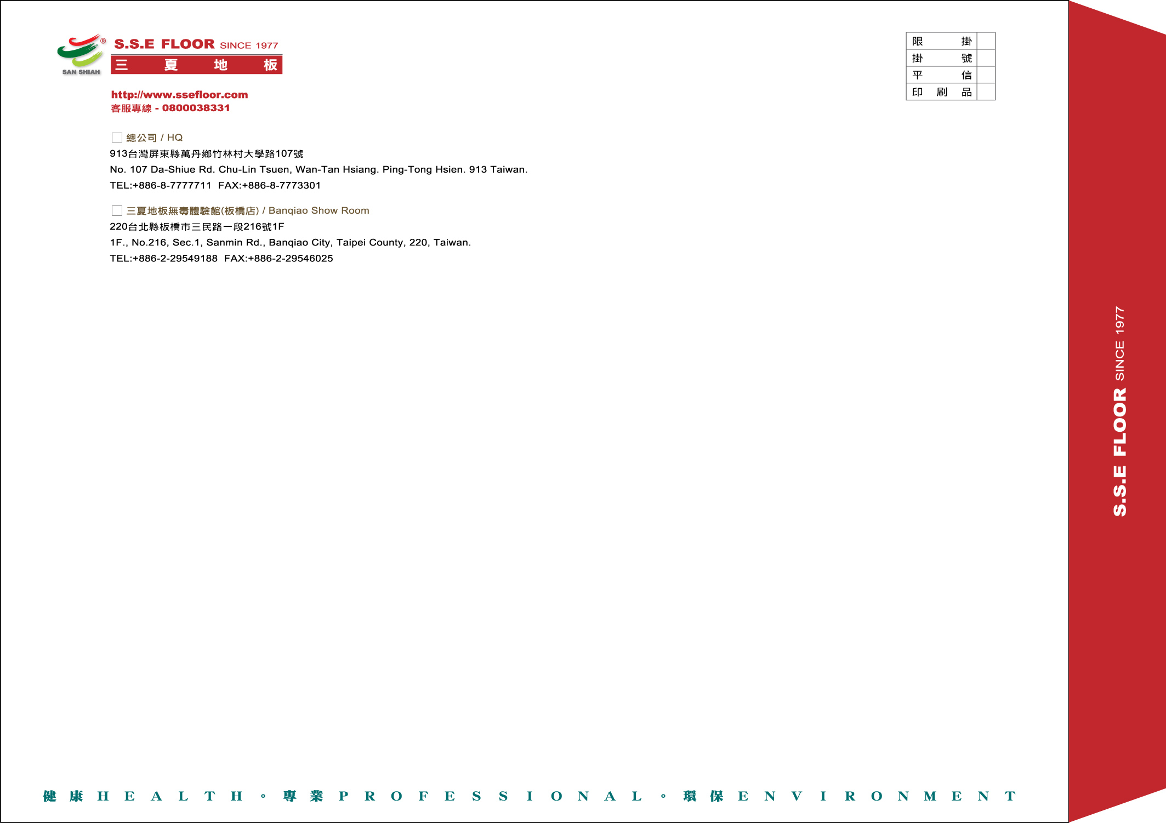
三夏VI應用– 大4K西式信封
印刷尺寸為 – 330 X 254 mm (不含封邊條)

Slide 26
三夏VI系統-電腦格式規範
三夏地板平面VI規劃所採用的電腦格式製作方式為：
所有平面VI編排電腦格式檔，為印刷廠所採用讀取或方便修改的檔案。其製作軟體為illustrator CS2， 副檔名為 .ai。
所有平面VI影像檔，為無法再做更動編排動作，僅能放大縮小或是影像處裡的檔案。比如LOGO的格式檔。所採用製作軟體為Photoshop，所儲存之副檔名為 .psd 、 所儲存之影像壓縮檔為 .jpg。
所有平面VI存檔整理格式為：一個VI平面文件一個檔案夾。內附圖文編輯檔或是影像檔
LOGO及標準字系統存檔整理格式為：LOGO檔案夾內附LOGO基本檔案夾和字型檔案夾及CI組合應用檔案夾三種。內容為LOGO組合編排組合格式檔，其餘皆為單一影像檔。
製作完成VI格式檔案夾共計：LOGO/名片/西式信封/四開大信封/信紙/傳真/Powerpoint範本 七樣。

